Slide 1
Завлечение
Это комбинация, при которой нужная фигура завлекается на определенное поле

Slide 2
Чтобы завлечь
фигуру – нужно
пожертвовать
своей фигурой

Slide 3
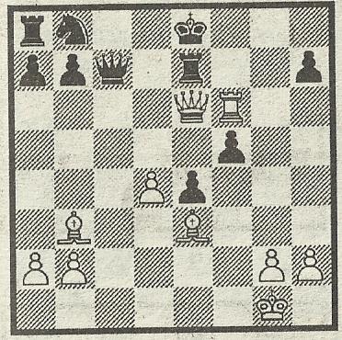
1. Л f8+
Кр f8
2. Ф g8 х
Жертва – ладья.
Цель – поставить мат

Slide 4
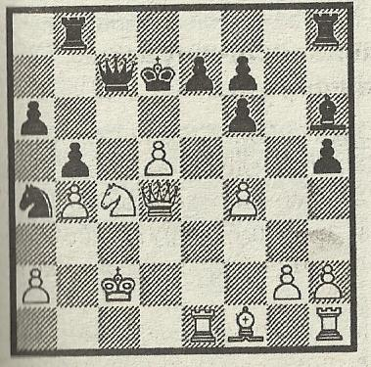
1. Л е 7+
Кр е7
2. d6+
Жертва – ладья.
Цель – материальное
преимущество.

Slide 5
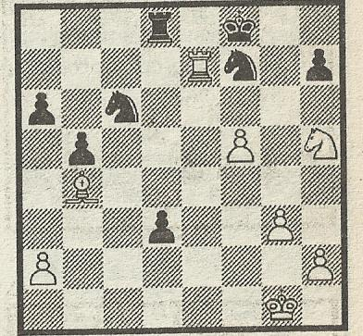
1. Л е8+
Кр е8
2. К f6х
Жертва – ладья.
Цель – поставить мат

Slide 6
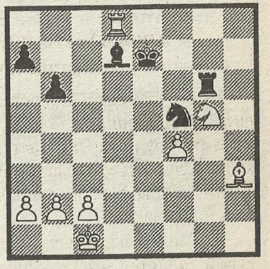
1. Л d7+
Кр d7
2. С f5+
Жертва – ладья.
Цель – материальное
преимущество.

Slide 7
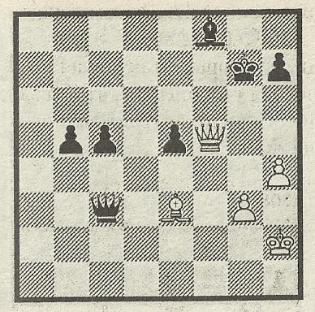
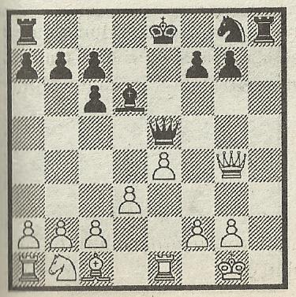
№ 1
№ 2
Notes:
Самостоятельная работа: №1 – ход белых, поставь мат.
№2 – ход черных, поставь мат.

